Slide 1
中国虚拟天文台私有云资源管理
LI Changhua
Chinese Virtual Observatory (China-VO)
National Astronomical Observatory of China

Slide 2
主要内容
中国虚拟天文台
天文云计算环境
  技术架构
  网络管理
  虚拟机管理
  存储管理
  应用案例

Slide 3
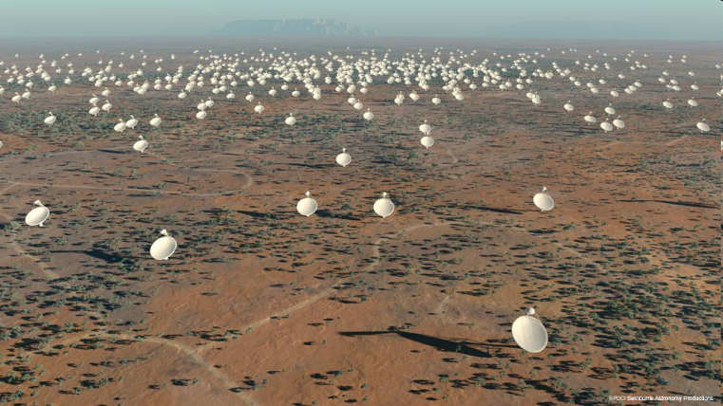
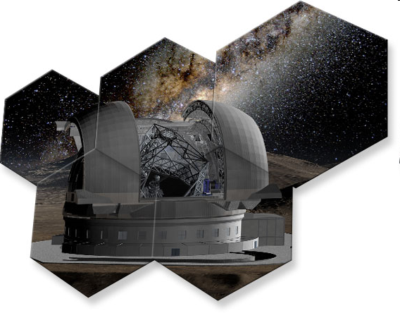
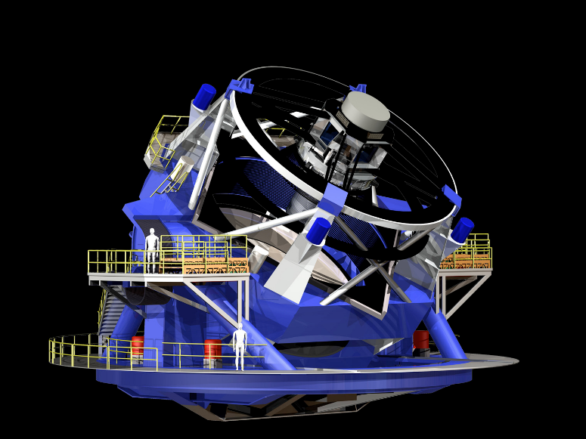
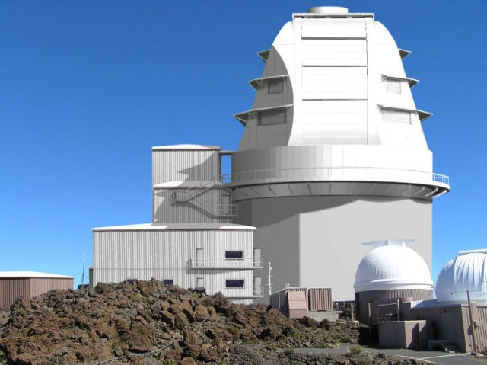
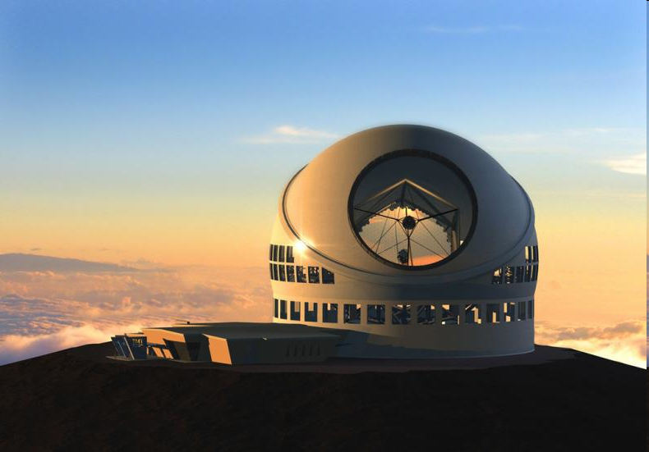

天文大数据背后的英雄

Slide 4
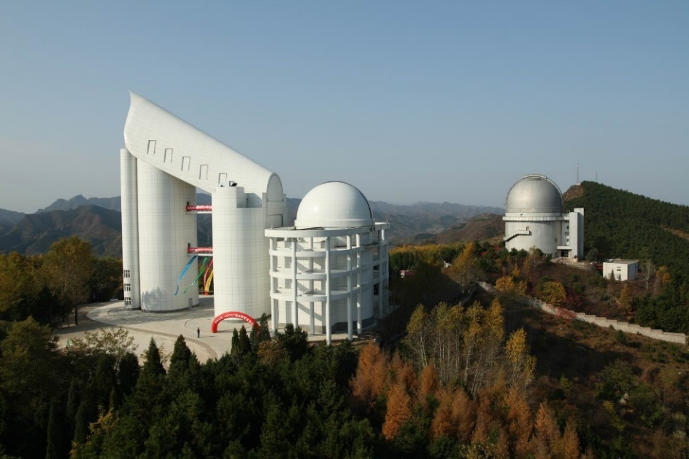
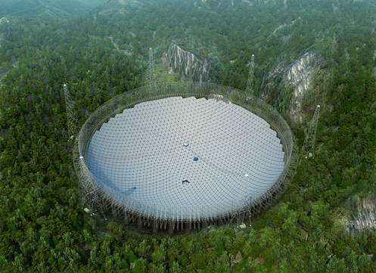
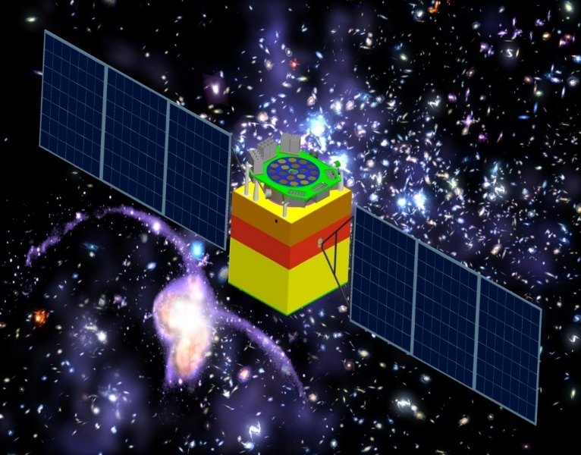
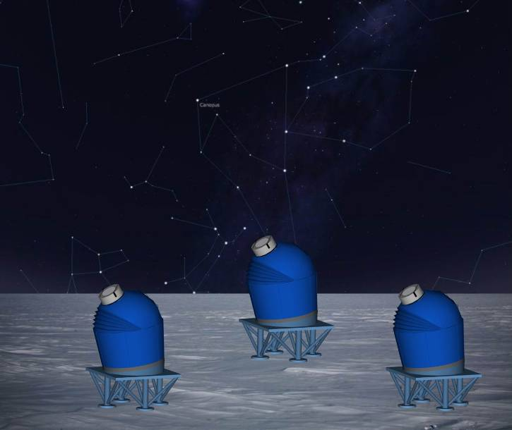
天文大数据背后的英雄

Slide 5

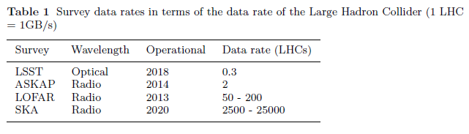
Data
信息技术不仅仅应对于数据量的急剧增长，而是贯穿于望远镜的整个生命周期及实测天文研究的整个过程：
观测提案的收集
观测时间的申请分配
观测数据的采集与管理
观测数据的归档与发布
海量数据的传输，分析处理，可视化
科学成果的发布管理
……
Data challenges of time domain astronomy (Graham et al. 2012)

Slide 6

虚拟天文台(VO)
Virtual Observatory (VO) is a data-intensively online astronomical research and education environment, taking advantages of advanced information technologies to achieve seamless, global access to astronomical information.
  虚拟天文台是通过先进的信息技术将全球范围内的研究资源无缝透明连接在一起形成的数据密集型网络化天文研究与科普教育平台。
The Virtual Observatory (VO) aims to provide a research environment that will open up new possibilities for scientific research based on data discovery, efficient data access, and interoperability.
International Virtual Observatory Alliance
  --"facilitate the international coordination and collaboration necessary for the development and deployment of the tools, systems and organizational structures necessary to enable the international utilization of astronomical archives as an integrated and interoperating virtual observatory."
Notes:
6
我给虚拟天文台下了一个定义。“虚拟天文台是通过先进的信息技术将全球范围内的研究资源无缝透明连接在一起形成的数据密集型网络化天文研究与科普教育平台。”这里有几点我想强调一下儿。虚拟天文台是技术使能的，是先进的IT技术让它的梦想有了实现的可能。虚拟天文台利用的是全球范围内的资源，不仅局限于一个大学、一个天文台或者一个局域网。虚拟天文台中的资源是无缝透明地融合在一起的，用户不会感觉到它们在物理位置上的差异。还有，虚拟天文台是数据密集型的，它的目的是要让所有能够接触到互联网的人都可以得到真实而丰富的天文数据，进而充分发挥这些数据的科学价值。万维网的威力在于它的透明性，仿佛所有的资料都存在于你自己的PC上。虚拟天文台的目标也是要达到这样的透明性，把天文数据和相关信息带到你的PC上。

Slide 7
China-VO
Virtual Observatory (VO) is a data-intensively online astronomical research and education environment, taking advantages of advanced information technologies to achieve seamless, global access to astronomical information.
Chinese Virtual Observatory (China-VO) is the national VO project in China initiated in 2002 by Chinese astronomical community leading by National Astronomical Observatories, Chinese Academy of Sciences.
China-VO became a member of the IVOA with the recommendation of Dr. Jim Gray
R&D Focuses
China-VO Platform
Unified Access to On-line Astronomical Resources and Services
VO-ready Projects and Facilities
VO-based Astronomical Research Activities
VO-based Public Education

Slide 8
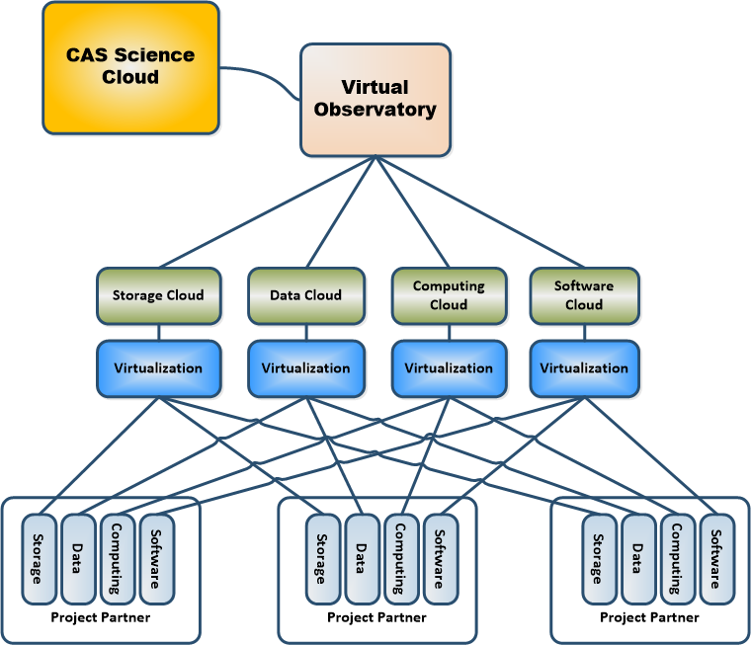
China-VO与云计算
云计算：
  通过网络与虚拟化，为用户提供按需定制的IT服务

Slide 9
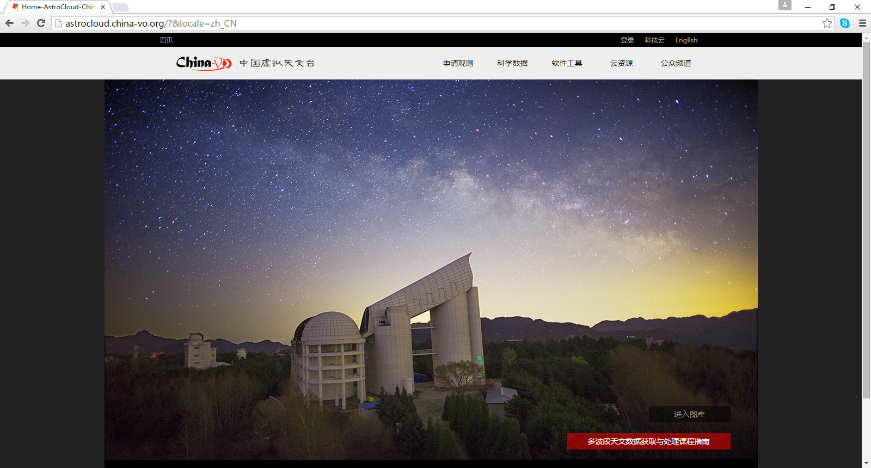
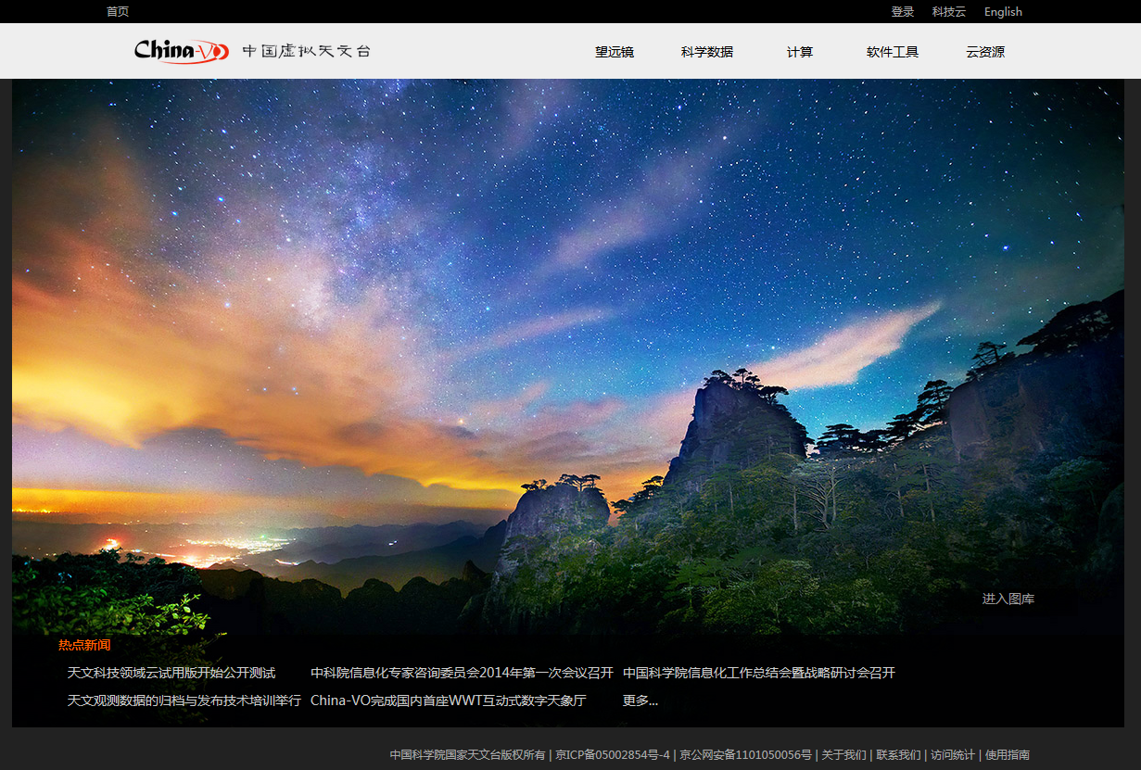
入选首届中科院科研信息化十大优秀案例

Slide 10
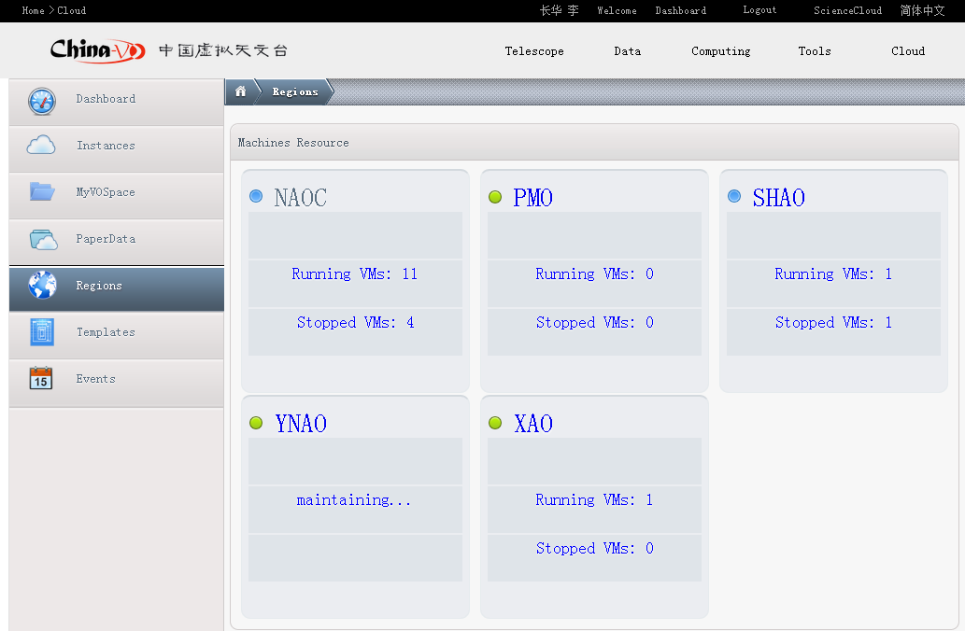
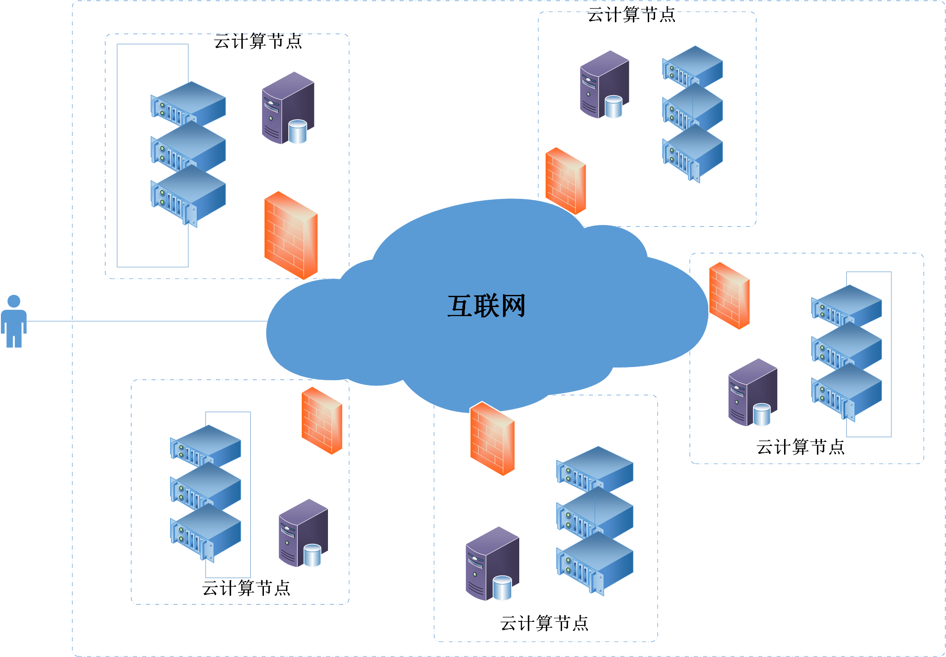

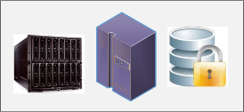


天文云计算环境
基于云计算技术的，地域上分布式的天文资源集成与
一体化研究环境

Slide 11
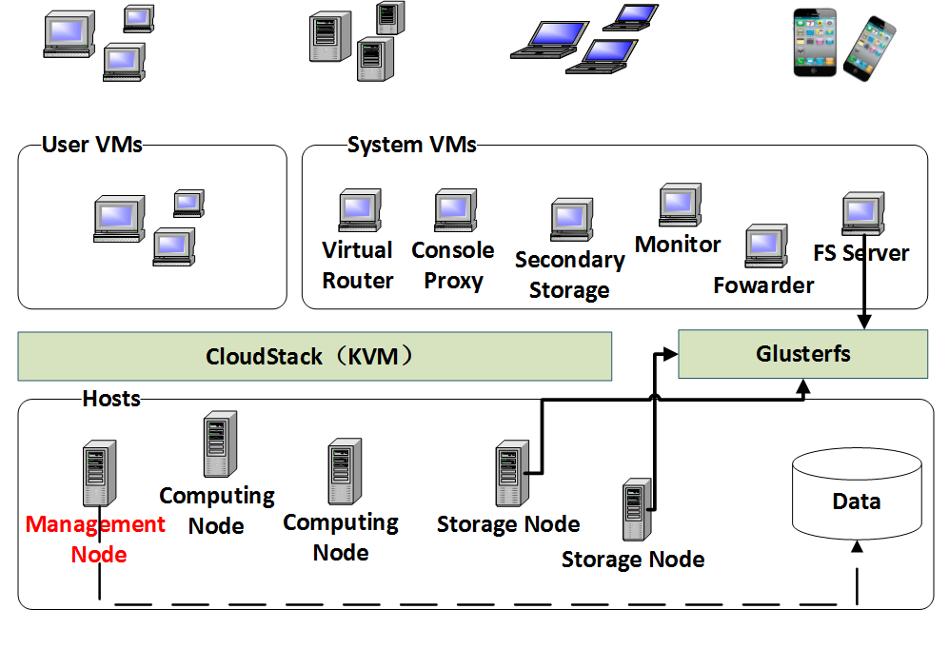
技术架构
天文云计算环境
CloudStack + Glusterfs
用户层
虚拟层
物理层

Slide 12
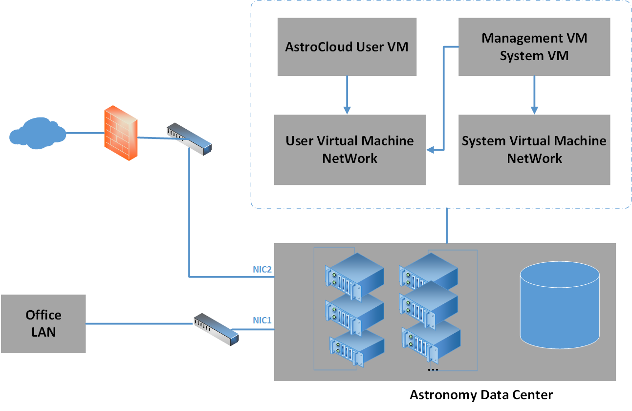
网络架构
天文云计算环境
在现有的网络条件下，
IPv6的速度比IPv4快5~50倍
IPv4
IPv6

Slide 13
功能概览
天文云计算环境
1.网站在线访问
2.端口转发
3. 局域网互连
虚拟机管理及访问子系统
1. SMB/
GlusterFS
2. 隔离的用户空间
存储/共享子系统（VOSPACE及论文库服务）
1. 详细的使用日志
2. 资源访问与使用记录
统计与日志管理子系统
1. 实时探测
2. 物理机监控
3.虚拟机随建随监
平台监控子系统

Slide 14
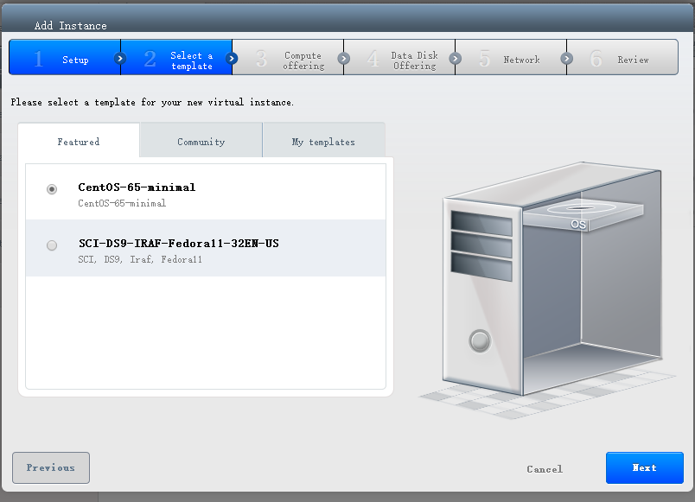
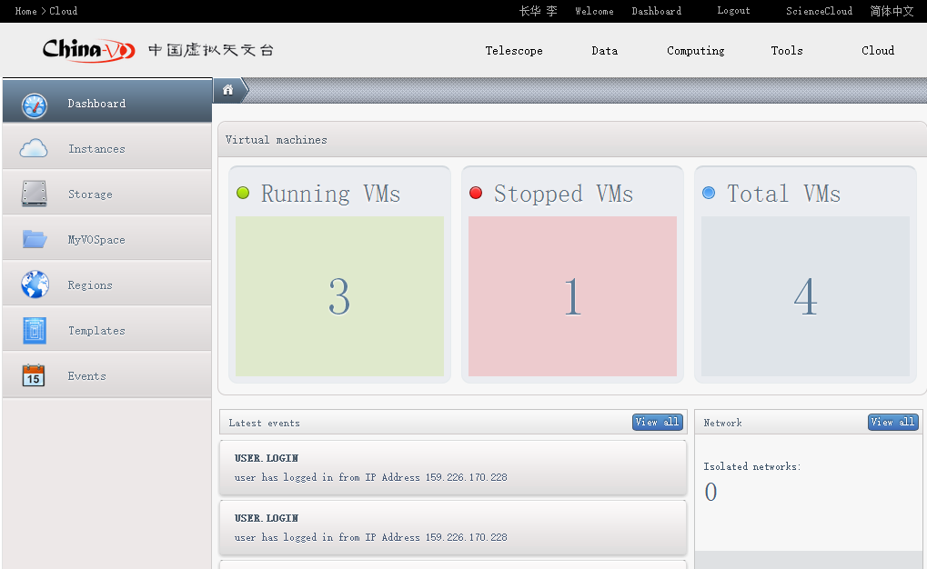
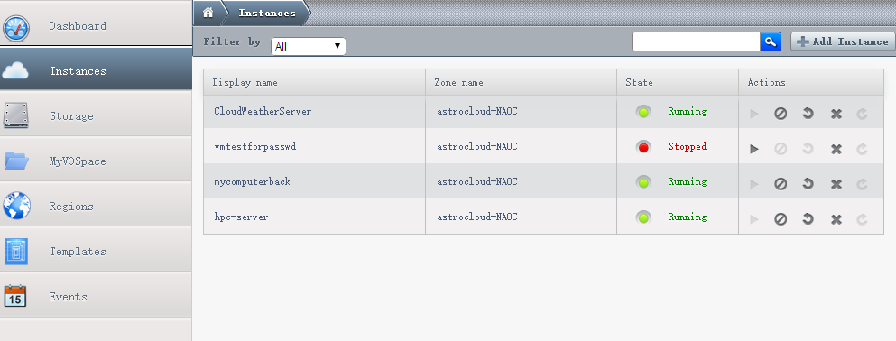
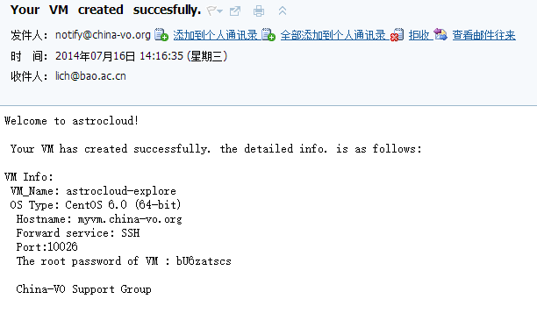
虚拟机管理
天文云计算环境
虚拟化是云计算的核心技术：KVM，XEN，Vmware …
提供在线的虚拟机申请审批，创建，安装，快照，备份，
迁移，扩容，模版转换

Slide 15
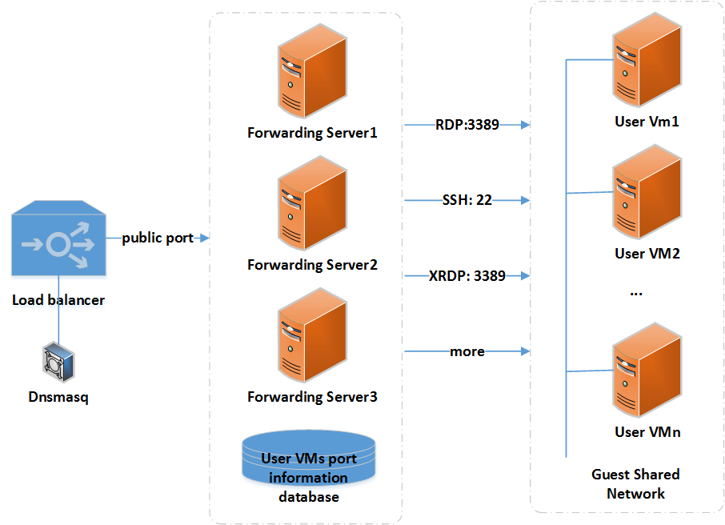
天文云计算环境
虚拟机访问
WebVNC
端口转发
外部防火墙NAT

Slide 16
天文云计算环境
软件集成

Slide 17
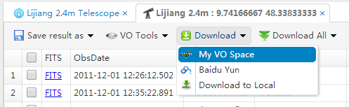

天文云计算环境
存储共享系统
Remote Desktop
VM
rsync -rv ./ anders@10.0.9.111::anders
CIFS
MyVOSPACE
Storage Pool
Cloud Storage System
存储服务器
存储阵列
……
其它存储设备

Slide 18
天文云计算环境
云存储主要应用系统
天文数据归档
个人文件归档，共享，备份（VOSPACE）
论文附件库（PAPERDATA）
天文数据查询与处理系统

Slide 19
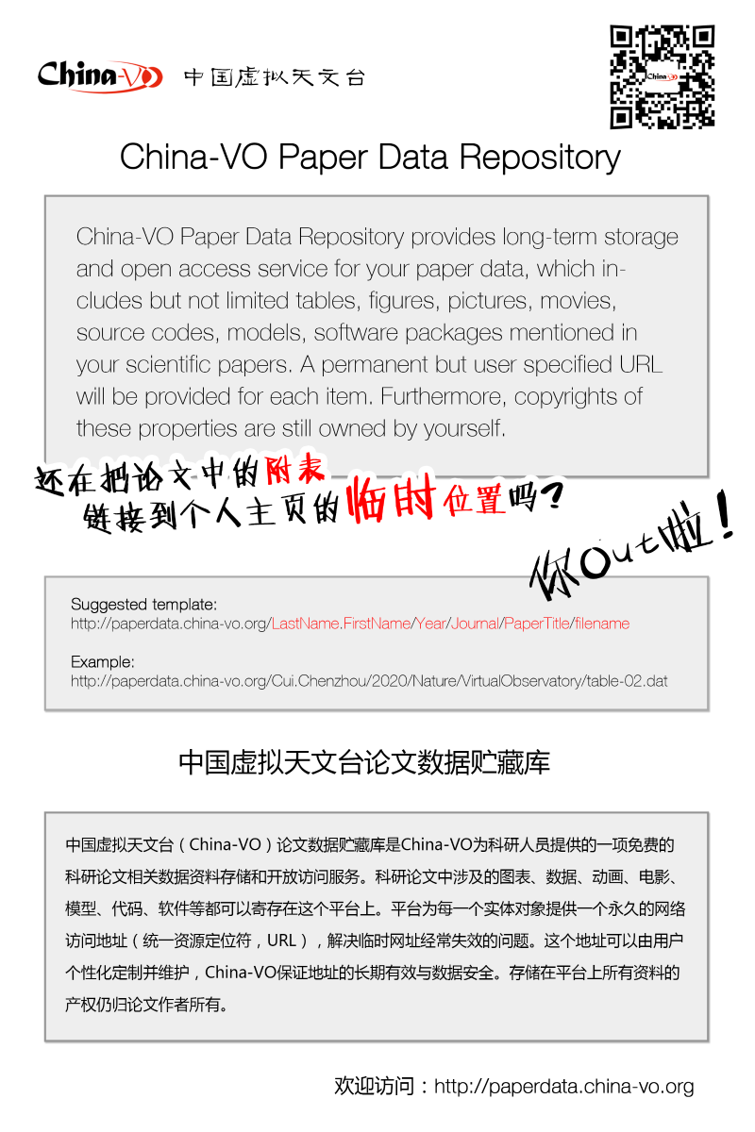
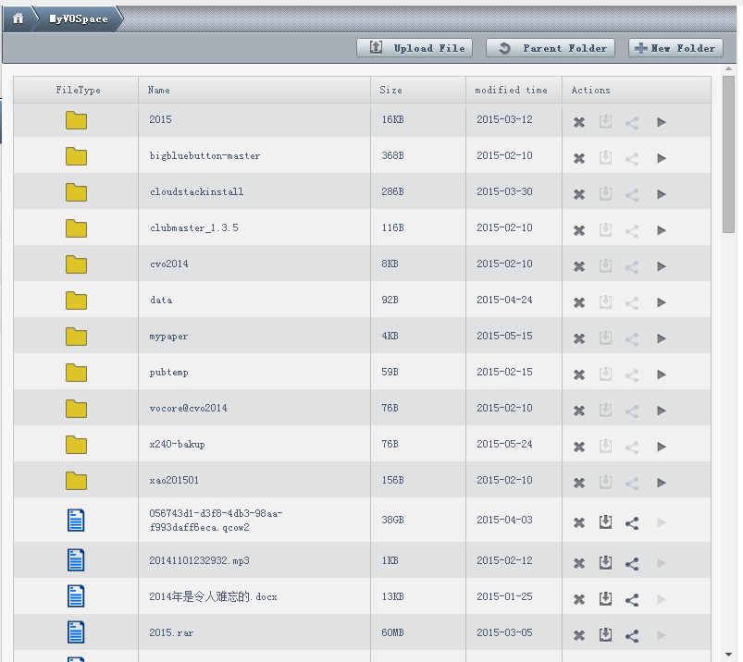
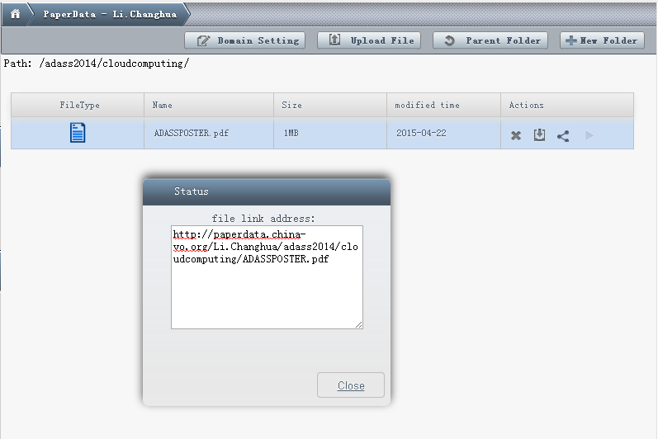
天文云计算环境
云存储主要应用系统

Slide 20
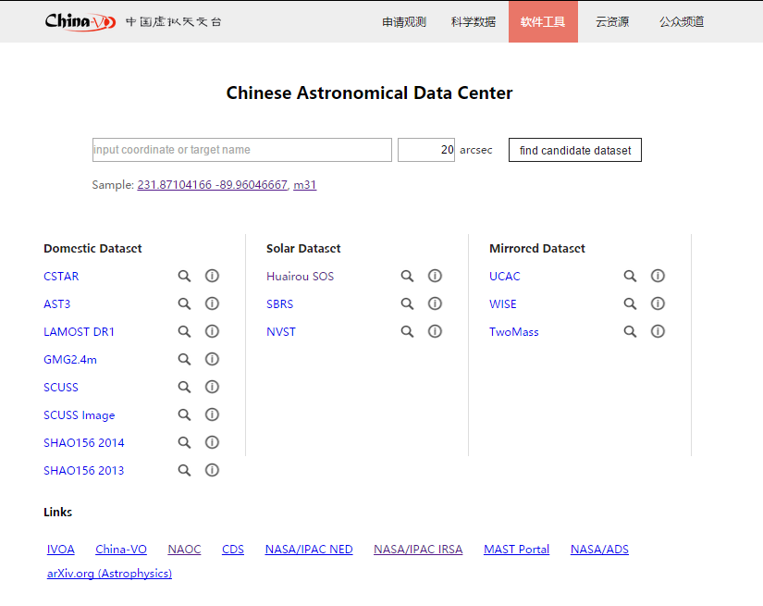
天文云计算环境
应用案例：天文数据查询处理

Slide 21
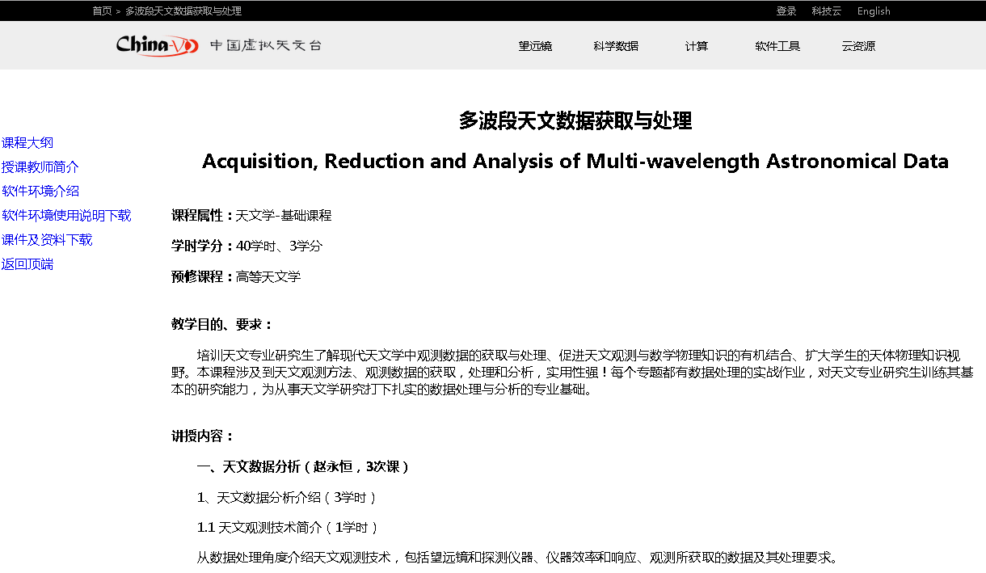
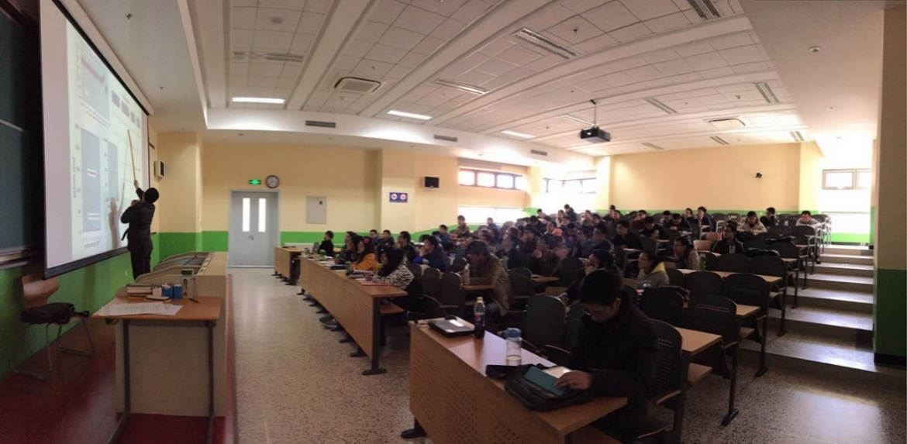
天文云计算环境
应用案例：国科大天文课程教学

Slide 22

天文云计算环境
应用案例：在线超新星搜寻

Slide 23
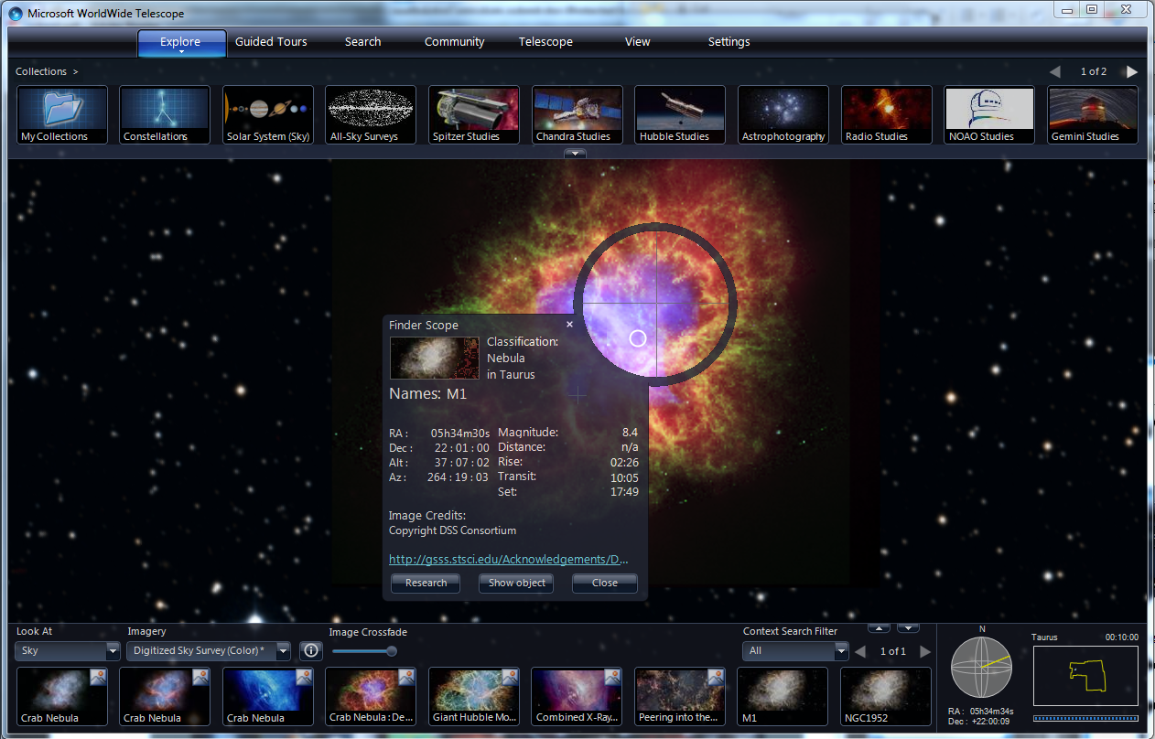
WWT: 一站式研究和教育平台
WWT, one-stop research/education platform
Seamlessly explore imagery from the best ground- and space-based telescopes in the world
View and compare imagery from across the electromagnetic spectrum
Expert led tours of the Universe
Control time to study how the night sky changes
Finder Scope links to Wikipedia, publications, and data, so you can learn more
Much more than “just” the sky at night! 3D features can take you to other planets, stars, and galaxies
Context bar shows items of interest in current field of view
Context globe shows where you’re looking
Courtesy of Alyssa Goodman

Slide 24
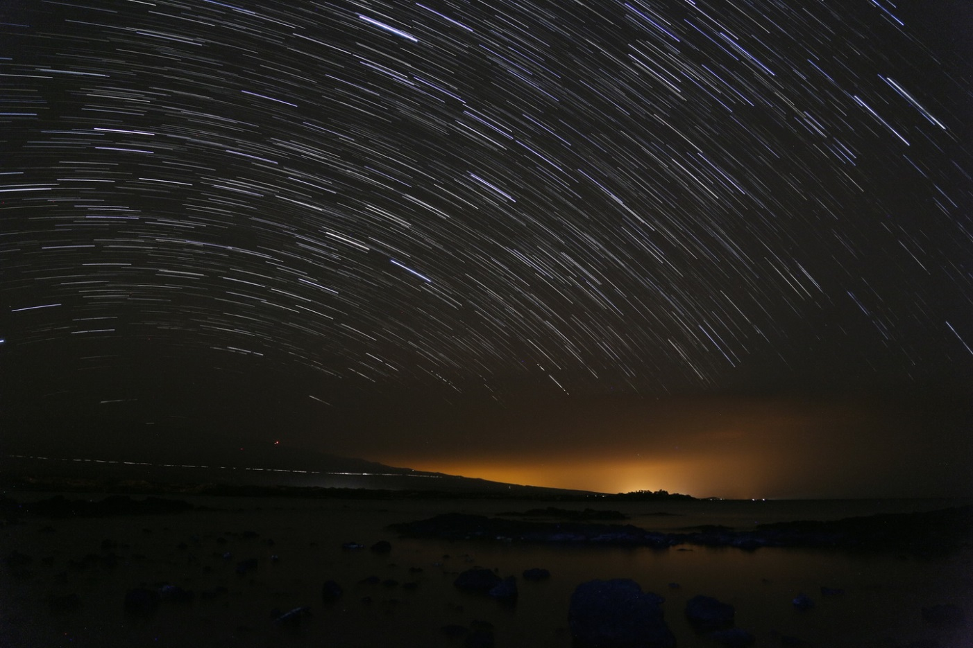
Thank You!
Notes:
我的介绍就到这里，请各位专家评委指正！

